Slide 1

Unity 3D
BEKRI Kacem
11 octobre 2012
24 et 25 octobre 2012
21 et 22 novembre 2012
ISTIA - Master IVI/MNRV
Notes:
Ce modèle peut être utilisé comme fichier de démarrage pour présenter des supports de formation à un groupe.
Sections
Cliquez avec le bouton droit sur une diapositive pour ajouter des sections. Les sections permettent d’organiser les diapositives et facilitent la collaboration entre plusieurs auteurs.
Notes
Utilisez la section Notes pour les notes de présentation ou pour fournir des informations supplémentaires à l’audience. Affichez ces notes en mode Présentation pendant votre présentation.
N’oubliez pas de tenir compte de la taille de la police (critère important pour l’accessibilité, la visibilité, l’enregistrement vidéo et la production en ligne)
Couleurs coordonnées
Faites tout particulièrement attention aux diagrammes, graphiques et zones de texte.
Tenez compte du fait que les participants imprimeront la présentation en noir et blanc ou nuances de gris. Effectuez un test d’impression pour vérifier que vos couleurs s’impriment correctement en noir et blanc intégral et nuances de gris.
Graphiques, tableaux et diagrammes
Faites en sorte que votre présentation soit simple : utilisez des styles et des couleurs identiques qui ne soient pas gênants.
Ajoutez une étiquette à tous les graphiques et tableaux.

Slide 2
Résumé
Résolument orientée sur la pratique, cette formation permet d'acquérir les compétences nécessaires pour développer des applications multimédias avec Unity 3D.
Après une présentation des fondamentaux d'Unity 3D, vous découvrirez ses outils et son interface utilisateur qui en font une plateforme unique.
Le programme est découpé par thème. Chacun des thèmes est abordé par la théorie puis un travail pratique permet de mettre en œuvre les éléments abordés.
Notes:
Fournissez une brève vue d’ensemble de la présentation. Décrivez l’objectif principal de la présentation et expliquez son importance.
Présentez chaque sujet principal.
Pour fournir une feuille de route à votre audience, vous pouvez répéter cette diapositive de vue d’ensemble tout au long de la présentation afin de mettre en évidence le sujet suivant.

Slide 3

Chapitre 1
Principe
Présentation
Environnement de développement
L’éditeur et l’interface
Les langages
L’interface
Le temps réel
Notes:
Voici un autre exemple de diapositives de vue d’ensemble utilisant des transitions.

Slide 4
Chapitre 2
Le terrain
Génération
Inputs
Clavier
Souris
Joystick
Collisions
Collider
Trigger
Rigidbody
Particules
Exemples

Slide 5

Chapitre 3
Editeur 3D
Maya
3DS Max
Animations
Boutons
Les matériaux
La GUI
Lights
Shaders
Images
Textes

Slide 6
Chapitre 4
Le player Web
Le cache
Réseau
Exemple
Classe www
SmartFoxServer
Initialisation
Chat system

Slide 7

Chapitre 5
Projet personnel

Slide 8
Chapitre 1

Slide 9
Principes
1
2
Licence gratuite (limitée)
3
Cross-plateform
WYSIWYG
  What You See Is What You Get
Notes:
Voici un autre exemple de diapositive de vue d’ensemble.

Slide 10
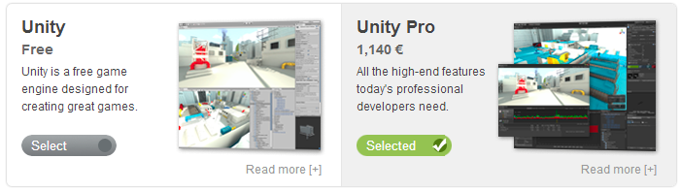
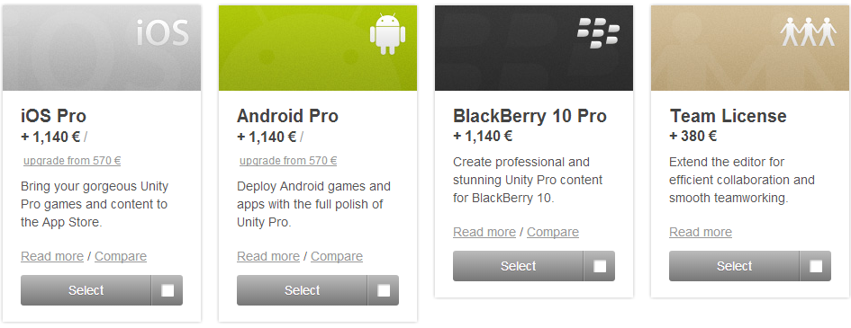
Licence
Notes:
Voici un autre exemple de diapositive de vue d’ensemble.

Slide 11
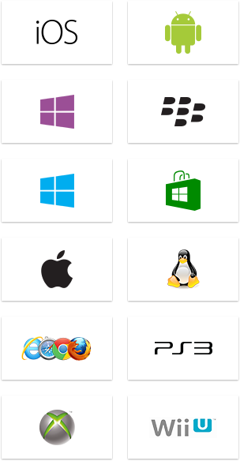
Multi plateformes
iOS
Android
Windows Phone 8
Blackberry 10
Windows
Windows Store App
Mac
Linux
Web Player
PS3
Xbox 360
Wii U
Notes:
Voici un autre exemple de diapositive de vue d’ensemble.

Slide 12

L’éditeur et son interface
Langage
  C#
  javascript
Notes:
Quelles compétences l’audience pourra-t-elle maîtriser au terme de cette formation ? Décrivez brièvement les avantages dont l’audience pourra bénéficier suite à cette présentation.

Slide 13
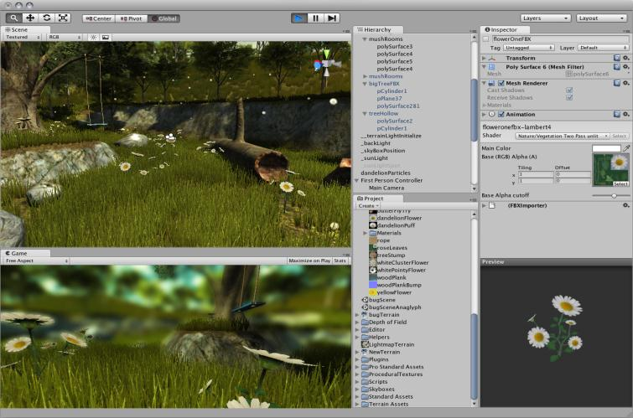
L’editeur
Hierarchy:
Liste de mes objets
Scene :
Mes objets en 3D
Inspector:
Détail de l’objet sélectionné
Game :
Ce qu’on obtient
Project:
Mon disque dur
Notes:
Utiliser un en-tête de section pour chacun des sujets afin de définir une transition claire pour l’audience.

Slide 14
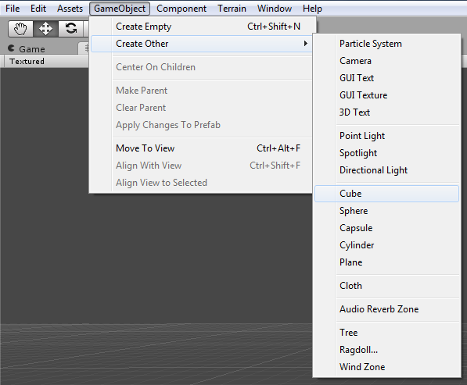
Création d’un cube
Créez un cube via le menu GameObject
Il apparait dans la fenêtre Hierachy (Liste de mes objets)
Notes:
Utiliser un en-tête de section pour chacun des sujets afin de définir une transition claire pour l’audience.

Slide 15
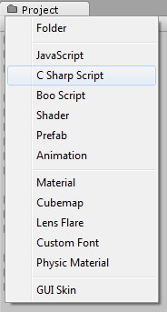
Création d’un Script C#
Créez un C Sharp Script dans la fenêtre Projet
Renommez le fichier cs en RotateMe.cs
Modifiez le nom de la classe en RotateMe
public class RotateMe : MonoBehaviour
{
// Use this for initialization
void Start ()
{
}
// Update is called once per frame
void Update ()
{
}
}
Notes:
Utiliser un en-tête de section pour chacun des sujets afin de définir une transition claire pour l’audience.

Slide 16
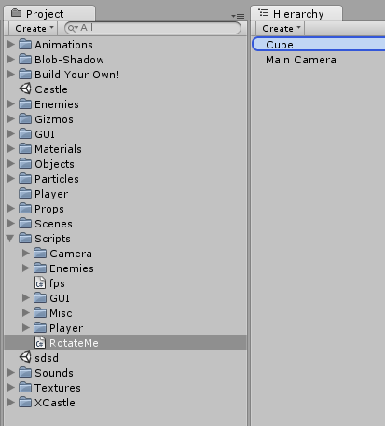
Création d’un Script C#
Glissez le script RotateMe sur l’objet Cube que vous venez de créer.
Notes:
Utiliser un en-tête de section pour chacun des sujets afin de définir une transition claire pour l’audience.

Slide 17
Classe MonoBehavior
A chaque fois que la méthode Update() est appelée :
On tourne autour de l’axe UP de x_deg degrés
public class RotateMe : MonoBehaviour
{
private float x_deg;
// Use this for initialization
void Start ()
{
x_deg = 10.0f;
}
// Update is called once per frame
void Update ()
{
transform.Rotate(Vector3.up, x_deg);
}
}
Question :
Comment s’assurer que le cube tourne toujours à la même vitesse quelles que soient les performances de la machine que j’utilise ?
Notes:
Utiliser un en-tête de section pour chacun des sujets afin de définir une transition claire pour l’audience.

Slide 18
Game Loop
La méthode Update() de chaque objet est appelée en boucle
Begin
Update
Draw
End
OnGUI
On bouge les objets
On affiche les textes et boutons 2D
On affiche les objets
Notes:
Utiliser un en-tête de section pour chacun des sujets afin de définir une transition claire pour l’audience.

Slide 19
Game Loop
A chaque appel, l’objet tourne de x_deg degrés
Begin
Update
Draw
End
OnGUI
transform.Rotate(Vector3.up, x_deg);
Notes:
Utiliser un en-tête de section pour chacun des sujets afin de définir une transition claire pour l’audience.

Slide 20
Time.deltaTime
Machine performante
Machine moyenne
Machine ancienne
Affiche 200 images/seconde
Affiche 60 images/seconde
Affiche 10 images/seconde
On exécute la fonction Update() 200 fois par sec
On exécute la fonction Update() 60 fois par sec
On exécute la fonction Update() 10 fois par sec
Pour que le cube tourne à la même vitesse sur ces trois machines, il faut que la rotation dans chaque Update() soit moins importante sur les machines puissantes.
Notes:
Utiliser un en-tête de section pour chacun des sujets afin de définir une transition claire pour l’audience.

Slide 21
Time.deltaTime
Machine performante
Machine moyenne
Machine ancienne
Affiche 200 images/seconde
Affiche 60 images/seconde
Affiche 10 images/seconde
Valeur fournie par Unity : Time.deltaTime = 1/60 s
Valeur fournie par Unity : Time.deltaTime = 1/10 s
Valeur fournie par Unity : Time.deltaTime = 1/200 s
Notes:
Utiliser un en-tête de section pour chacun des sujets afin de définir une transition claire pour l’audience.

Slide 22
Time.deltaTime
public class RotateMe : MonoBehaviour
{
private float x_deg;
// Use this for initialization
void Start ()
{
x_deg = 100.0f;
}
// Update is called once per frame
void Update ()
{
transform.Rotate(Vector3.up, Time.deltaTime * x_deg);
}
}
La vitesse est constante car le Time.deltaTime lisse les performances.
Notes:
Utiliser un en-tête de section pour chacun des sujets afin de définir une transition claire pour l’audience.

Slide 23
Les paramètres
Les paramètres public s’affichent automatiquement dans l’Inspector.
public class RotateMe : MonoBehaviour
{
public float x_deg = 100.0f;
// Use this for initialization
void Start ()
{
}
// Update is called once per frame
void Update ()
{
transform.Rotate(Vector3.up, Time.deltaTime * x_deg);
}
}
Notes:
Utiliser un en-tête de section pour chacun des sujets afin de définir une transition claire pour l’audience.

Slide 24
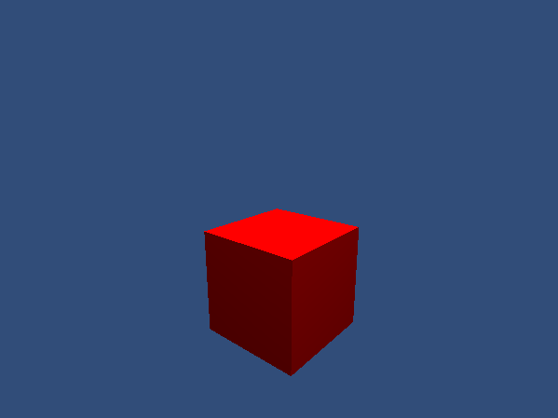
Exercice 1 :
Un cube qui tourne

Slide 25
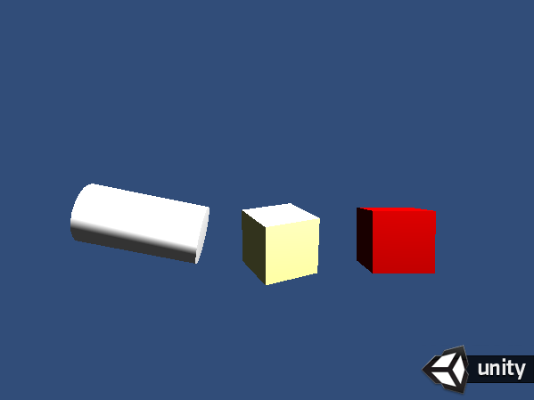
Exercice 2 :
Plusieurs objets
Contrainte : utilisez un seul script

Slide 26
Multiples objects
public class RotateMe : MonoBehaviour
{
public float x_deg = 10.0f;
public int axe = 0;
// Update is called once per frame
void Update()
{
if (axe == 0)
{
transform.Rotate(Vector3.up, Time.deltaTime * x_deg);
}
else if (axe == 1)
{
transform.Rotate(Vector3.right, Time.deltaTime * x_deg);
}
else if (axe == 2)
{
transform.Rotate(Vector3.forward, Time.deltaTime * x_deg);
}
}
}
Notes:
Utiliser un en-tête de section pour chacun des sujets afin de définir une transition claire pour l’audience.

Slide 27
Multiples objects
public class RotateMe : MonoBehaviour
{
public float x_deg = 10.0f;
public Vector3 axe = Vector3.up;
// Update is called once per frame
void Update()
{
transform.Rotate(axe, Time.deltaTime * x_deg);
transform.position = new Vector3(10.0f, 0.0f, 52.0f);
float position_x = transform.position.x;
}
}
Notes:
Utiliser un en-tête de section pour chacun des sujets afin de définir une transition claire pour l’audience.

Slide 28
Travaux pratiques 1
Notes:
Ajoutez des diapositives à chaque section de sujet, y compris des diapositives contenant des tableaux, des graphiques et des images.
Voir exemple dans la section suivante de tableau, de graphique, d’image et de vidéo.

Slide 29
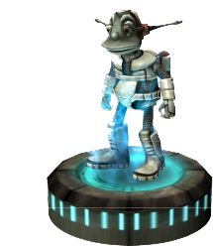
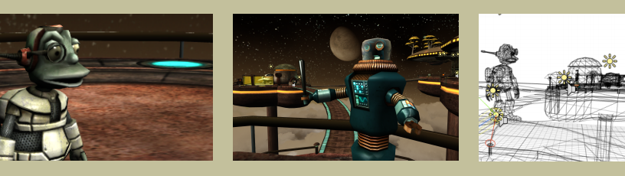
Travaux pratiques 1
Tutorial :
3D Platform Lerpz
Notes:
Ajoutez des diapositives à chaque section de sujet, y compris des diapositives contenant des tableaux, des graphiques et des images.
Voir exemple dans la section suivante de tableau, de graphique, d’image et de vidéo.

Slide 30
Chapitre 2

Slide 31
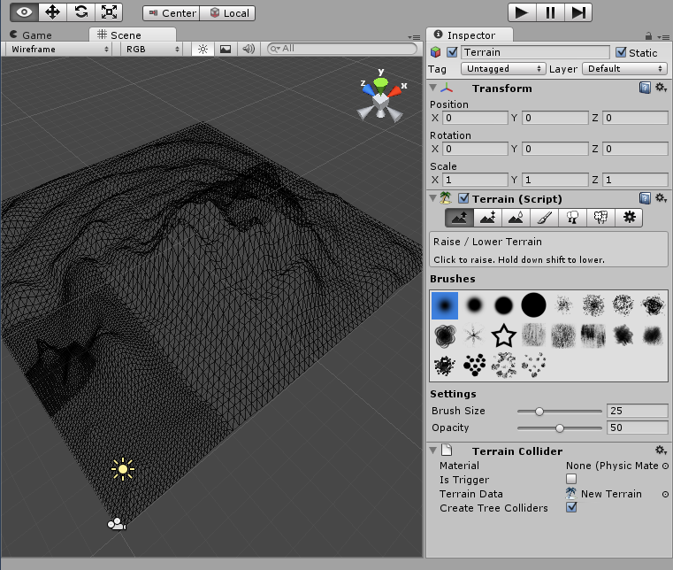
Le terrain
Créer un terrain simplement

Slide 32
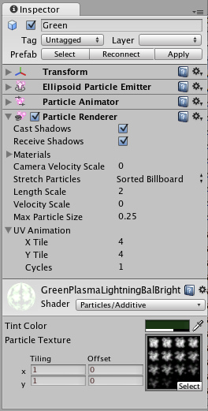
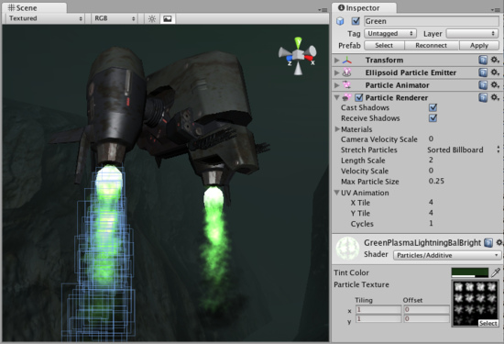
Système de particules
Notes:
Résumez le contenu de la présentation en répétant les points importants des leçons.
Que voulez-vous que les personnes retiennent après avoir vu votre présentation ?
Enregistrez votre présentation dans une vidéo pour pouvoir la distribuer facilement (Pour créer une vidéo, cliquez sur l’onglet Fichier, puis sur Partager. Sous Types de fichiers, cliquez sur Créer une vidéo.)

Slide 33
Le terrain
Créer une ile
  Avec un lagon et une plage
  Avec un volcan
Ajouter des FX
  Lave rouge qui sort du volcan
  Brouillard léger sur l’eau
Utiliser une skybox
Notes:
Résumez le contenu de la présentation en répétant les points importants des leçons.
Que voulez-vous que les personnes retiennent après avoir vu votre présentation ?
Enregistrez votre présentation dans une vidéo pour pouvoir la distribuer facilement (Pour créer une vidéo, cliquez sur l’onglet Fichier, puis sur Partager. Sous Types de fichiers, cliquez sur Créer une vidéo.)

Slide 34
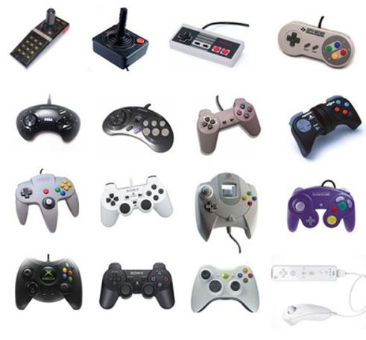
Les inputs
Clavier
Souris
Joystick
Wiimote
…
Notes:
S’il existe du contenu vidéo pertinent, comme une vidéo d’étude de cas, une démonstration d’un produit ou d’autres supports de formation, ajoutez-le dans la présentation.

Slide 35
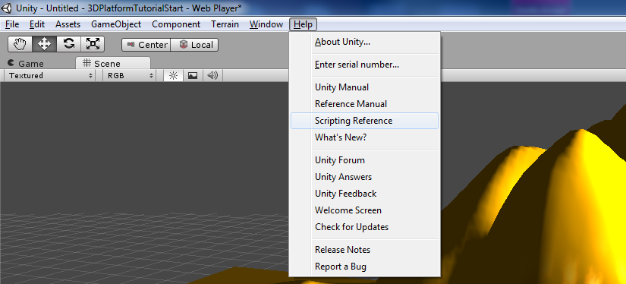
Comment lire le clavier ?
Utilisons l’aide de Unity 3D :
Recherche « GetKey »
Notes:
Ajoutez une étude de cas ou une simulation de classe pour encourager la discussion et appliquez des leçons.

Slide 36
Comment lire le clavier ?
public class RotateMeOnClick : MonoBehaviour
{
public float vitesse;
// Use this for initialization
void Start ()
{
vitesse = 10.0f;
}
// Update is called once per frame
void Update ()
{
if (Input.GetKey(KeyCode.UpArrow)) {
transform.Rotate(Vector3.up, vitesse);
}
}
}
Notes:
Discutez des résultats de l’étude de cas ou de la simulation de classe.
Abordez les meilleures pratiques.

Slide 37
Afficher les coord au clic de la souris
public class DetectMouse : MonoBehaviour
{
// Update is called once per frame
void Update ()
{
if (…)
{
Debug.Log(…
}
}
}
Notes:
Discutez des résultats de l’étude de cas ou de la simulation de classe.
Abordez les meilleures pratiques.

Slide 38
La physique
Collider
  Interaction avec la physique
Rigidbody
  Objet indépendant
Trigger
  Action sur collision
Notes:
Résumez le contenu de la présentation en répétant les points importants des leçons.
Que voulez-vous que les personnes retiennent après avoir vu votre présentation ?
Enregistrez votre présentation dans une vidéo pour pouvoir la distribuer facilement (Pour créer une vidéo, cliquez sur l’onglet Fichier, puis sur Partager. Sous Types de fichiers, cliquez sur Créer une vidéo.)

Slide 39
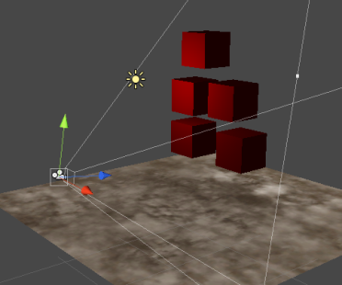
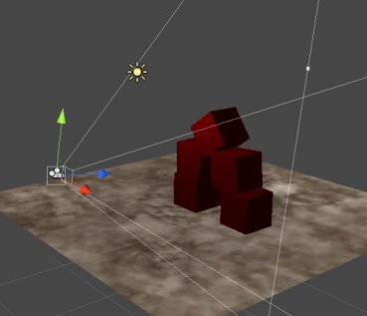
La physique : exemple simple
Notes:
Résumez le contenu de la présentation en répétant les points importants des leçons.
Que voulez-vous que les personnes retiennent après avoir vu votre présentation ?
Enregistrez votre présentation dans une vidéo pour pouvoir la distribuer facilement (Pour créer une vidéo, cliquez sur l’onglet Fichier, puis sur Partager. Sous Types de fichiers, cliquez sur Créer une vidéo.)

Slide 40
Travaux pratiques 2
Notes:
Ajoutez des diapositives à chaque section de sujet, y compris des diapositives contenant des tableaux, des graphiques et des images.
Voir exemple dans la section suivante de tableau, de graphique, d’image et de vidéo.

Slide 41
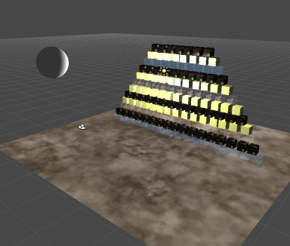
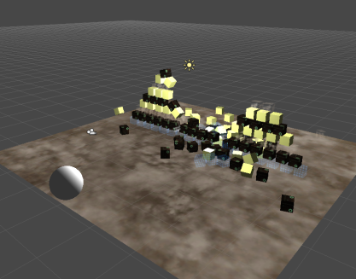
Travaux pratiques 2
Tutorial :
Destruction Time
Notes:
Ajoutez des diapositives à chaque section de sujet, y compris des diapositives contenant des tableaux, des graphiques et des images.
Voir exemple dans la section suivante de tableau, de graphique, d’image et de vidéo.

Slide 42
Détecter le clic de souris
public class Game : MonoBehaviour
{
  public GameObject boulet;
  // Use this for initialization
  void Start()
  {
  }
  // Update is called once per frame
  void Update()
  {
    if (Input.GetMouseButtonDown(0))
{
      // On appuie sur le bouton de la souris
      Debug.Log("mousePosition = " + Input.mousePosition);
}
  }
}
Notes:
Résumez le contenu de la présentation en répétant les points importants des leçons.
Que voulez-vous que les personnes retiennent après avoir vu votre présentation ?
Enregistrez votre présentation dans une vidéo pour pouvoir la distribuer facilement (Pour créer une vidéo, cliquez sur l’onglet Fichier, puis sur Partager. Sous Types de fichiers, cliquez sur Créer une vidéo.)

Slide 43
Instancier un boulet de canon
public class Game : MonoBehaviour
{
  public GameObject boulet;
  // Use this for initialization
  void Start()
  {
  }
  // Update is called once per frame
  void Update()
  {
    if (Input.GetMouseButtonDown(0))
    {
      // Create a bullet if hit
      GameObject fire = (GameObject) Instantiate(boulet, transform.position, transform.rotation);
    }
  }
}
Notes:
Résumez le contenu de la présentation en répétant les points importants des leçons.
Que voulez-vous que les personnes retiennent après avoir vu votre présentation ?
Enregistrez votre présentation dans une vidéo pour pouvoir la distribuer facilement (Pour créer une vidéo, cliquez sur l’onglet Fichier, puis sur Partager. Sous Types de fichiers, cliquez sur Créer une vidéo.)

Slide 44
Lancer le boulet de canon
// Update is called once per frame
void Update()
{
if (Input.GetMouseButtonDown(0))
{
// Construct a ray from the current mouse coordinates
Ray ray = Camera.main.ScreenPointToRay(Input.mousePosition);
// Create a bullet if hit
GameObject fire = (GameObject) Instantiate(boulet, transform.position, transform.rotation);
// launch the bullet
fire.rigidbody.AddForce(ray.direction * 1000.0f);
}
}
Notes:
Résumez le contenu de la présentation en répétant les points importants des leçons.
Que voulez-vous que les personnes retiennent après avoir vu votre présentation ?
Enregistrez votre présentation dans une vidéo pour pouvoir la distribuer facilement (Pour créer une vidéo, cliquez sur l’onglet Fichier, puis sur Partager. Sous Types de fichiers, cliquez sur Créer une vidéo.)

Slide 45
Chapitre 3
Les éditeurs 3D
La GUI
Une machine à Etat

Slide 46
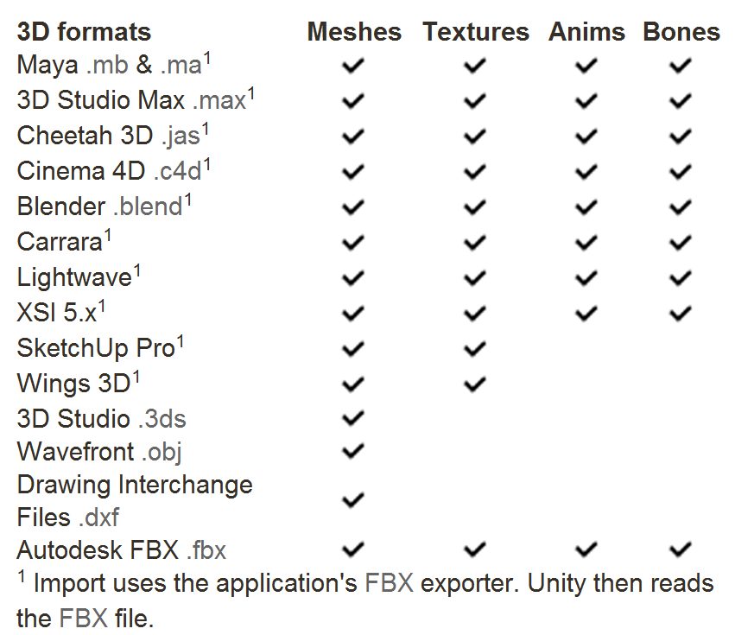


Les éditeurs 3D compatibles
Notes:
Résumez le contenu de la présentation en répétant les points importants des leçons.
Que voulez-vous que les personnes retiennent après avoir vu votre présentation ?
Enregistrez votre présentation dans une vidéo pour pouvoir la distribuer facilement (Pour créer une vidéo, cliquez sur l’onglet Fichier, puis sur Partager. Sous Types de fichiers, cliquez sur Créer une vidéo.)

Slide 47

Comment ajouter des Assets 3D ?
Sous l’explorateur Windows :
Copier le fichier 3D dans le répertoire « Assets » de votre projet.
N’oubliez pas de copier aussi les textures
(dans un répertoire « Textures » par exemple)
Notes:
Résumez le contenu de la présentation en répétant les points importants des leçons.
Que voulez-vous que les personnes retiennent après avoir vu votre présentation ?
Enregistrez votre présentation dans une vidéo pour pouvoir la distribuer facilement (Pour créer une vidéo, cliquez sur l’onglet Fichier, puis sur Partager. Sous Types de fichiers, cliquez sur Créer une vidéo.)

Slide 48
TD : Importez votre scène 3D
  Créez une nouvelle scène Unity
  Ajoutez votre scène 3D personnelle
  Réglez les matériaux/lights
  Créez un C# script « QuakeCamera »
  Assignez-le à la camera
  Modifiez le script pour permettre de vous déplacer dans votre scène avec les touches :
  UpArrow, DownArrow, LeftArrow, RightArrow, PageUp, PageDown
Notes:
Résumez le contenu de la présentation en répétant les points importants des leçons.
Que voulez-vous que les personnes retiennent après avoir vu votre présentation ?
Enregistrez votre présentation dans une vidéo pour pouvoir la distribuer facilement (Pour créer une vidéo, cliquez sur l’onglet Fichier, puis sur Partager. Sous Types de fichiers, cliquez sur Créer une vidéo.)

Slide 49
TD : Importez votre scène 3D
public class QuakeCamera : MonoBehaviour
{
public float vitesseTranslation = 10.0f;
public float vitesseRotation = 100.0f;
// Update is called once per frame
void Update()
{
if (Input.GetKey(KeyCode.UpArrow))
{
transform.Translate(…);
}
…DownArrow…
…RightArrow…
…LeftArrow…
…PageUp…
…PageDown…
}
}
Notes:
Résumez le contenu de la présentation en répétant les points importants des leçons.
Que voulez-vous que les personnes retiennent après avoir vu votre présentation ?
Enregistrez votre présentation dans une vidéo pour pouvoir la distribuer facilement (Pour créer une vidéo, cliquez sur l’onglet Fichier, puis sur Partager. Sous Types de fichiers, cliquez sur Créer une vidéo.)

Slide 50
TD : Importez votre scène 3D
// Update is called once per frame
void Update()
{
if (Input.GetKey(KeyCode.UpArrow)) // Avancer
{
transform.Translate(Vector3.forward * vitesseTranslation * Time.deltaTime);
}
if (Input.GetKey(KeyCode.DownArrow)) // Reculer
{
transform.Translate(Vector3.forward * -vitesseTranslation * Time.deltaTime);
}
if (Input.GetKey(KeyCode.RightArrow)) // Tourner à droite
{
transform.Rotate(Vector3.up, vitesseRotation * Time.deltaTime);
}
if (Input.GetKey(KeyCode.LeftArrow)) // Tourner à gauche
{
transform.Rotate(Vector3.up, -vitesseRotation * Time.deltaTime);
}
if (Input.GetKey(KeyCode.PageUp)) // Regarder en haut
{
transform.Rotate(Vector3.left, vitesseRotation * Time.deltaTime);
}
if (Input.GetKey(KeyCode.PageDown)) // Regarder en bas
{
transform.Rotate(Vector3.left, -vitesseRotation * Time.deltaTime);
}
}
Notes:
Résumez le contenu de la présentation en répétant les points importants des leçons.
Que voulez-vous que les personnes retiennent après avoir vu votre présentation ?
Enregistrez votre présentation dans une vidéo pour pouvoir la distribuer facilement (Pour créer une vidéo, cliquez sur l’onglet Fichier, puis sur Partager. Sous Types de fichiers, cliquez sur Créer une vidéo.)

Slide 51
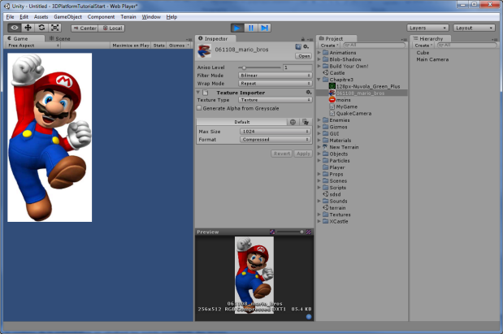
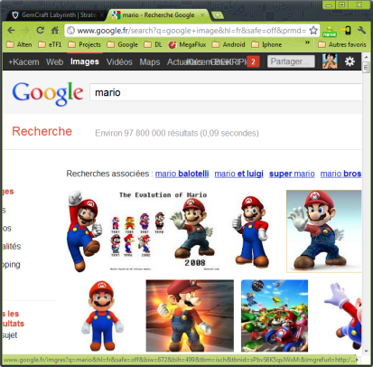

La GUI
Afficher une image simple
Notes:
Résumez le contenu de la présentation en répétant les points importants des leçons.
Que voulez-vous que les personnes retiennent après avoir vu votre présentation ?
Enregistrez votre présentation dans une vidéo pour pouvoir la distribuer facilement (Pour créer une vidéo, cliquez sur l’onglet Fichier, puis sur Partager. Sous Types de fichiers, cliquez sur Créer une vidéo.)

Slide 52

La GUI
Afficher une image simple
public Texture2D textVictoire;
void OnGUI()
{
GUI.DrawTexture(new Rect(10,10,200,400), textVictoire);
}
Comment la faire clignoter ?
Notes:
Résumez le contenu de la présentation en répétant les points importants des leçons.
Que voulez-vous que les personnes retiennent après avoir vu votre présentation ?
Enregistrez votre présentation dans une vidéo pour pouvoir la distribuer facilement (Pour créer une vidéo, cliquez sur l’onglet Fichier, puis sur Partager. Sous Types de fichiers, cliquez sur Créer une vidéo.)

Slide 53
La GUI
Afficher une image simple qui clignote
public Texture2D textVictoire;
void OnGUI()
{
if (Time.time % 1.0f > 0.5f)
{
GUI.DrawTexture(new Rect(10,10,200,400), textVictoire);
}
}
Comment la faire grossir ?
Notes:
Résumez le contenu de la présentation en répétant les points importants des leçons.
Que voulez-vous que les personnes retiennent après avoir vu votre présentation ?
Enregistrez votre présentation dans une vidéo pour pouvoir la distribuer facilement (Pour créer une vidéo, cliquez sur l’onglet Fichier, puis sur Partager. Sous Types de fichiers, cliquez sur Créer une vidéo.)

Slide 54
La GUI
Afficher une image simple qui grossi
public Texture2D textVictoire;
void OnGUI()
{
float factor = 1.0f + Time.time % 1.0f;
GUI.DrawTexture(new Rect(10, 10, 200 * factor, 400 * factor), textVictoire);
}
Notes:
Résumez le contenu de la présentation en répétant les points importants des leçons.
Que voulez-vous que les personnes retiennent après avoir vu votre présentation ?
Enregistrez votre présentation dans une vidéo pour pouvoir la distribuer facilement (Pour créer une vidéo, cliquez sur l’onglet Fichier, puis sur Partager. Sous Types de fichiers, cliquez sur Créer une vidéo.)

Slide 55
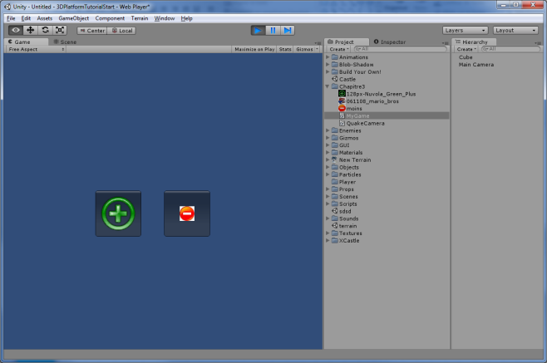
La GUI
Afficher des boutons
Notes:
Résumez le contenu de la présentation en répétant les points importants des leçons.
Que voulez-vous que les personnes retiennent après avoir vu votre présentation ?
Enregistrez votre présentation dans une vidéo pour pouvoir la distribuer facilement (Pour créer une vidéo, cliquez sur l’onglet Fichier, puis sur Partager. Sous Types de fichiers, cliquez sur Créer une vidéo.)

Slide 56
La GUI
Afficher 2 boutons
public Texture2D textMoins;
public Texture2D textPlus;
void OnGUI()
{
if (GUI.Button(new Rect(0,300,100,100), textPlus))
{
}
if (GUI.Button(new Rect(150,300,100,100), textMoins))
{
}
}
Comment centrer horizontalement les boutons ?
Indice : La taille en x de l’écran est Screen.width
Notes:
Résumez le contenu de la présentation en répétant les points importants des leçons.
Que voulez-vous que les personnes retiennent après avoir vu votre présentation ?
Enregistrez votre présentation dans une vidéo pour pouvoir la distribuer facilement (Pour créer une vidéo, cliquez sur l’onglet Fichier, puis sur Partager. Sous Types de fichiers, cliquez sur Créer une vidéo.)

Slide 57
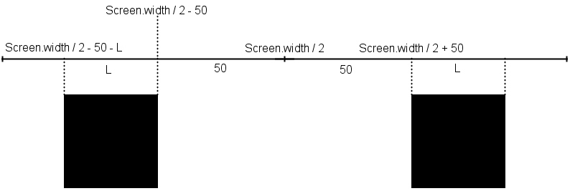
La GUI
Centrer 2 boutons
void OnGUI()
{
int center = Screen.width / 2;
if (GUI.Button(new Rect(center - 50 - 100,300,100,100), textPlus))
{
}
if (GUI.Button(new Rect(center + 50,300,100,100), textMoins))
{
}
}
Notes:
Résumez le contenu de la présentation en répétant les points importants des leçons.
Que voulez-vous que les personnes retiennent après avoir vu votre présentation ?
Enregistrez votre présentation dans une vidéo pour pouvoir la distribuer facilement (Pour créer une vidéo, cliquez sur l’onglet Fichier, puis sur Partager. Sous Types de fichiers, cliquez sur Créer une vidéo.)

Slide 58
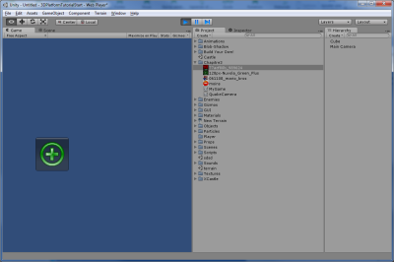
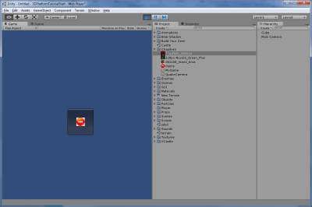
La GUI
Comment alterner les 2 boutons ?
Notes:
Résumez le contenu de la présentation en répétant les points importants des leçons.
Que voulez-vous que les personnes retiennent après avoir vu votre présentation ?
Enregistrez votre présentation dans une vidéo pour pouvoir la distribuer facilement (Pour créer une vidéo, cliquez sur l’onglet Fichier, puis sur Partager. Sous Types de fichiers, cliquez sur Créer une vidéo.)

Slide 59
La GUI
Alterner les 2 boutons
bool showRight = false;
void OnGUI()
{
if (showRight)
{
if (GUI.Button(new Rect(100,300,100,100),textPlus))
{
showRight = false;
}
}
else
{
if (GUI.Button(new Rect(250,300,100,100),textMoins))
{
showRight = true;
}
}
}
Notes:
Résumez le contenu de la présentation en répétant les points importants des leçons.
Que voulez-vous que les personnes retiennent après avoir vu votre présentation ?
Enregistrez votre présentation dans une vidéo pour pouvoir la distribuer facilement (Pour créer une vidéo, cliquez sur l’onglet Fichier, puis sur Partager. Sous Types de fichiers, cliquez sur Créer une vidéo.)

Slide 60
Travaux pratiques 3
Notes:
Ajoutez des diapositives à chaque section de sujet, y compris des diapositives contenant des tableaux, des graphiques et des images.
Voir exemple dans la section suivante de tableau, de graphique, d’image et de vidéo.

Slide 61
Calcul mental
Machine à états
menu
init
quit
calcul
win
loose
score
Notes:
Ajoutez des diapositives à chaque section de sujet, y compris des diapositives contenant des tableaux, des graphiques et des images.
Voir exemple dans la section suivante de tableau, de graphique, d’image et de vidéo.

Slide 62
Paramètres
public class MyGame : MonoBehaviour
{
string state = "menu"; // Etat courant
public int nbCalculMax = 10; // Nombre de calculs par jeu
int nbCalculDone = 0; // Nombre de calculs déjà fait
int nbCalculWin = 0; // Nombre de calculs gagnés
int value1; // les deux chiffres de départ
int value2;
int result1; // Les 3 résultats à afficher
int result2;
int result3;
float timerDelay = 3.0f; // Combien de temps on attends
float timer; // Alarme a fixer à chaque calcul
// Use this for initialization
void Start()
{
}
Notes:
Ajoutez des diapositives à chaque section de sujet, y compris des diapositives contenant des tableaux, des graphiques et des images.
Voir exemple dans la section suivante de tableau, de graphique, d’image et de vidéo.

Slide 63

Update() & OnGUI()
public class MyGame : MonoBehaviour
{
public string state = "menu";
(…)
void Update()
{
switch(state)
{
case "init": UpdateInit(); break;
//case "calcul": UpdateCalcul(); break;
//case "win": UpdateWin(); break;
//case "loose": UpdateLoose(); break;
}
}
void OnGUI()
{
switch(state)
{
//case "calcul": OnGUICalcul(); break;
case "menu": OnGUIMenu(); break;
//case "score": OnGUIScore(); break;
}
}
Tous les « GUI. » sont dans la méthode OnGUI()
Notes:
Ajoutez des diapositives à chaque section de sujet, y compris des diapositives contenant des tableaux, des graphiques et des images.
Voir exemple dans la section suivante de tableau, de graphique, d’image et de vidéo.

Slide 64

OnGUIMenu()
void OnGUIMenu()
{
// Si on appuie sur le bouton « Start » on passe à l’état « init »
if (GUI.Button(new Rect(100,100,100,100), "Start"))
{
nbCalculDone = 0;
nbCalculWin = 0;
state = "init";
}
// Si on appuie sur le bouton « quit » on passe à l’étape « quit »
if (GUI.Button(new Rect(250,100,100,100), "Quit"))
{
state = "quit";
}
}
void OnGUIMenu()
{
// Si on appuie sur le bouton « Start » on passe à l’état « init »
if (GUI.Button(new Rect(100,100,100,100), "Start"))
{
(…)
}
// Si on appuie sur le bouton « quit » on passe à l’étape « quit »
(…)
}
Le pas oublier d’initialiser les variables :
nbCalculDone
nbCalculWin
Notes:
Ajoutez des diapositives à chaque section de sujet, y compris des diapositives contenant des tableaux, des graphiques et des images.
Voir exemple dans la section suivante de tableau, de graphique, d’image et de vidéo.

Slide 65
UpdateInit()
void UpdateInit()
{
// On genère 2 nombre aléatoires pour l'entrée
value1 = Random.Range(2, 10);
value2 = Random.Range(2, 10);
// On trouve les 3 résultats et on les affecte au hasard
switch (Random.Range(0, 3))
{
  case 0:
  {
  result1 = value1 * value2;
  result2 = Random.Range(10, 100);
  result3 = Random.Range(10, 100);
  break;
  }
  case 1:
  {
  result1 = Random.Range(10, 100);
  result2 = value1 * value2;
  result3 = Random.Range(10, 100);
  break;
  }
  case 2:
  {
  result1 = Random.Range(10, 100);
  result2 = Random.Range(10, 100);
  result3 = value1 * value2;
  break;
  }
  }
// On active l’alarme
timer = Time.time + timerDelay;
state = "calcul";
}
void UpdateInit()
{
// On genère 1 nombre aléatoire entre 2 et 9
value1 = Random.Range(2, 10);
(…)
}
Lors de l’étape « init » :
On génère 2 nombres aléatoires pour
        value1 et value2
On calcule
      produit = value1 x value2
On place au hasard ce produit avec deux autres nombres aléatoires dans les variables :
  result1, result2 et result3
  On lance l’étape suivante :
        state = "calcul";
Notes:
Ajoutez des diapositives à chaque section de sujet, y compris des diapositives contenant des tableaux, des graphiques et des images.
Voir exemple dans la section suivante de tableau, de graphique, d’image et de vidéo.

Slide 66
UpdateInit()
int[] result = new int[3];
void UpdateInit()
{
// On genère 2 nombre aléatoires pour l'entrée
value1 = Random.Range(2, 10);
value2 = Random.Range(2, 10);
// On trouve les 3 résultats et on les affecte au hasard
result[0] = Random.Range(10, 100);
result[1] = Random.Range(10, 100);
result[2] = Random.Range(10, 100);
result[Random.Range(0, 3)] = value1 * value2;;
// On active l’alarme
timer = Time.time + timerDelay;
state = "calcul";
}
Notes:
Ajoutez des diapositives à chaque section de sujet, y compris des diapositives contenant des tableaux, des graphiques et des images.
Voir exemple dans la section suivante de tableau, de graphique, d’image et de vidéo.

Slide 67
UpdateInit() ++
void UpdateInit()
{
// On génère 2 nombre aléatoires pour l'entrée
value1 = Random.Range(2, 10);
value2 = Random.Range(2, 10);
// On génère 2 nombre aléatoires pour la sortie
int x = Random.Range(0, 3);
result[x] = value1 * value2;
result[++x%3] = Random.Range(10, 100);
result[++x%3] = Random.Range(10, 100);
// On active l’alarme
timer = Time.time + timerDelay;
state = "calcul";
}
Notes:
Ajoutez des diapositives à chaque section de sujet, y compris des diapositives contenant des tableaux, des graphiques et des images.
Voir exemple dans la section suivante de tableau, de graphique, d’image et de vidéo.

Slide 68

OnGUICalcul()
On affiche la formule et les 3 boutons réponses :
void OnGUICalcul()
{
GUI.Label(new Rect(100,100,300,50), "" + value1 + " x " + value2 + " ?");
if (GUI.Button(new Rect(100,200,100,100), result1.ToString()))
{
}
if (GUI.Button(new Rect(220,200,100,100), result2.ToString()))
{
}
if (GUI.Button(new Rect(340,200,100,100), result3.ToString()))
{
}
}
Si la réponse est bonne : « win » sinon : « loose »
Notes:
Ajoutez des diapositives à chaque section de sujet, y compris des diapositives contenant des tableaux, des graphiques et des images.
Voir exemple dans la section suivante de tableau, de graphique, d’image et de vidéo.

Slide 69
void OnGUICalcul()
{
GUI.Label(new Rect(100,100,300,50), "" + value1 + " x " + value2 + " ?");
GUI.Label(new Rect(100,150,300,50), "" + (int)(timer - Time.time + 1) + " s");
if (GUI.Button(new Rect(100,200,100,100), result1.ToString()))
{
if (result1 == value1 * value2)
{
state = "win";
}
else
{
state = "loose";
}
}
if (GUI.Button(new Rect(220,200,100,100), result2.ToString()))
{
if (result2 == value1 * value2)
{
state = "win";
}
else
{
state = "loose";
}
}
if (GUI.Button(new Rect(340,200,100,100), result3.ToString()))
{
(…)
}
}
Notes:
Ajoutez des diapositives à chaque section de sujet, y compris des diapositives contenant des tableaux, des graphiques et des images.
Voir exemple dans la section suivante de tableau, de graphique, d’image et de vidéo.

Slide 70
UpdateCalcul()
OnGUIScore()
void UpdateCalcul()
{
if (timer < Time.time)
{
// Out of time
state = "loose";
}
}
void OnGUIScore()
{
GUI.Label(new Rect(100,100,300,50), “Score:" + nbCalculWin + “/" + nbCalculDone);
if (GUI.Button(new Rect(100,400,200,100), "Retour au menu"))
{
state = "menu";
}
}
Notes:
Ajoutez des diapositives à chaque section de sujet, y compris des diapositives contenant des tableaux, des graphiques et des images.
Voir exemple dans la section suivante de tableau, de graphique, d’image et de vidéo.

Slide 71
UpdateWin()
void UpdateWin()
{
nbCalculWin++;
nbCalculDone++;
if (nbCalculDone < nbCalculMax)
{
state = "init";
}
else
{
state = "score";
}
}
void UpdateLoose()
{
nbCalculDone++;
if (nbCalculDone < nbCalculMax)
{
state = "init";
}
else
{
state = "score";
}
}
Notes:
Ajoutez des diapositives à chaque section de sujet, y compris des diapositives contenant des tableaux, des graphiques et des images.
Voir exemple dans la section suivante de tableau, de graphique, d’image et de vidéo.

Slide 72
Chapitre 4
Le réseau

Slide 73
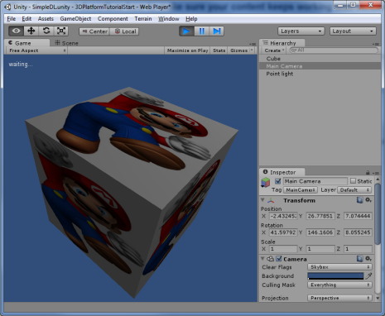
Téléchargements
Affectez ce script à un cube de votre scène
public class download : MonoBehaviour
{
void Start()
{
StartCoroutine(Download("http://www.cours.kacem.fr/cours/mario.jpg"));
}
IEnumerator Download(string url)
{
// Start a download of the given URL
WWW www = new WWW(url);
// Wait for download to complete
yield return www;
// assign texture
renderer.material.mainTexture = www.texture;
}
}
Notes:
Utiliser un en-tête de section pour chacun des sujets afin de définir une transition claire pour l’audience.

Slide 74
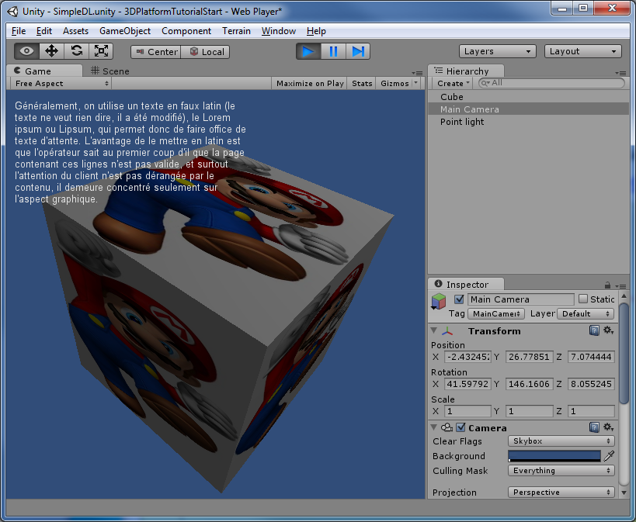
Téléchargement
Exercice : Affichez le contenu du texte situé à l’adresse :
http://www.cours.kacem.fr/cours/simple.txt
public class download : MonoBehaviour
{
string texte = "waiting...";
void Start()
{
StartCoroutine(DownloadTexte("http://www.cours.kacem.fr/cours/simple.txt")); }
IEnumerator DownloadTexte(string url)
{
…
}
void OnGUI()
{
GUI.Label(…);
}
}
public class download : MonoBehaviour
{
string texte = "waiting...";
void Start()
{
StartCoroutine(DownloadTexte("http://www.cours.kacem.fr/cours/simple.txt")); }
IEnumerator DownloadTexte(string url)
{
// Start a download of the given URL
WWW www = new WWW(url);
// Wait for download to complete
yield return www;
// assign string
texte = …
}
void OnGUI()
{
GUI.Label(new Rect(10,10,300,300), texte);
}
}
public class download : MonoBehaviour
{
string texte = "waiting...";
void Start()
{
StartCoroutine(DownloadTexte("http://www.cours.kacem.fr/cours/simple.txt"));
}
IEnumerator DownloadTexte(string url)
{
// Start a download of the given URL
WWW www = new WWW(url);
// Wait for download to complete
yield return www;
// assign string
texte = System.Text.Encoding.UTF7.GetString(www.bytes);
}
void OnGUI()
{
GUI.Label(new Rect(10,10,300,300), texte);
}
}
Comment récupérer du texte à partir d’un objet www ?
Notes:
Résumez le contenu de la présentation en répétant les points importants des leçons.
Que voulez-vous que les personnes retiennent après avoir vu votre présentation ?
Enregistrez votre présentation dans une vidéo pour pouvoir la distribuer facilement (Pour créer une vidéo, cliquez sur l’onglet Fichier, puis sur Partager. Sous Types de fichiers, cliquez sur Créer une vidéo.)

Slide 75
Serveur FTP
  Url : ftp.kacem.fr
  Login : kacem-uni
  Pass : unity3dlaval
Notes:
Utiliser un en-tête de section pour chacun des sujets afin de définir une transition claire pour l’audience.

Slide 76
SmartFoxServer
  Récupérez le dossier SFS2X-Lobby.zip et le décompresser
  Ouvrir ce projet avec Unity3D
  Modifier l’adresse du serveur en
Notes:
Utiliser un en-tête de section pour chacun des sujets afin de définir une transition claire pour l’audience.

Slide 77
SmartFoxServer
  Dans OnGUI() :
if (GUI.Button(new Rect(100, 166, 100, 24), "Login") || (Event.current.type == EventType.keyDown && Event.current.character == '\n'))
{
Debug.Log("Sending login request");
smartFox.Send(new LoginRequest(username, password, zone));
}
//if (GUI.Button(new Rect(100, 166, 100, 24), "Login") || (Event.current.type == EventType.keyDown && Event.current.character == '\n'))
{
Debug.Log("Sending login request");
smartFox.Send(new LoginRequest(“Toto", "", zone));
}
Notes:
Utiliser un en-tête de section pour chacun des sujets afin de définir une transition claire pour l’audience.

Slide 78
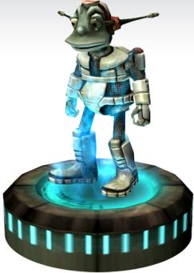
Décor
Charger le décor principal
Le placer au centre du monde
Ajouter un personnage (Par exemple Lerpz)
Lui affecter un ThirdPersonController
Notes:
Ajoutez des diapositives à chaque section de sujet, y compris des diapositives contenant des tableaux, des graphiques et des images.
Voir exemple dans la section suivante de tableau, de graphique, d’image et de vidéo.

Slide 79
Position
Envoyez la position de votre personnage toute les 5 secondes sous le format :
« POSITION=2.21:54.21:51.21288»
Multipliez par 1000 chaque valeur et supprimez la partie flottante :
« POSITION=2210:54210:51212»
Notes:
Ajoutez des diapositives à chaque section de sujet, y compris des diapositives contenant des tableaux, des graphiques et des images.
Voir exemple dans la section suivante de tableau, de graphique, d’image et de vidéo.

Slide 80
Rotation
Ajoutez la rotation :
« POSITION=2210:54210:51212;ROTATION=2121:5213:2542:3665»
Notes:
Ajoutez des diapositives à chaque section de sujet, y compris des diapositives contenant des tableaux, des graphiques et des images.
Voir exemple dans la section suivante de tableau, de graphique, d’image et de vidéo.

Slide 81
Lerpz
Ouvrir le projet Lerpz
Faire un prefab du player Lerpz
Faire un « export package » sur le prefab
Revenir sur le projet en cours
Faire un « import package »
Notes:
Ajoutez des diapositives à chaque section de sujet, y compris des diapositives contenant des tableaux, des graphiques et des images.
Voir exemple dans la section suivante de tableau, de graphique, d’image et de vidéo.

Slide 82
Players
Classe NetPlayer
public class NetPlayer
{
public string playerName;
public GameObject gameObject;
public Vector3 oldPosition;
public Vector3 newPosition;
public Quaternion oldRotation;
public Quaternion newRotation;
public NetPlayer()
{
}
}
public class LobbyGUI : MonoBehaviour
{
static public Hashtable playerList = new Hashtable();
(…)
Notes:
Ajoutez des diapositives à chaque section de sujet, y compris des diapositives contenant des tableaux, des graphiques et des images.
Voir exemple dans la section suivante de tableau, de graphique, d’image et de vidéo.

Slide 83
Players
Enregistrer les Events
void Start()
{
(…)
smartfox.AddEventListener(SFSEvent.USER_ENTER_ROOM, OnUserEnterRoom);
smartfox.AddEventListener(SFSEvent.USER_EXIT_ROOM, OnUserLeaveRoom);
}
Ajouter des players
public GameObject newPlayerModel;
public void OnUserEnterRoom(BaseEvent evt)
{
User user = (User) evt.Params[“user”];
Debug.Log(“Le joueur “+ user.Name + “ s’est connecté”);
// J’ajoute un nouveau player à ma liste
NetPlayer newPlayer = new NetPlayer();
newPlayer.playerName = user.Name;
newPlayer.gameObject = (GameObject) Instantiate(newPlayerModel);
newPlayer.gameObject.name = “Player ” + user.Name;
playerList[user.Name] = newPlayer;
}
void OnUserLeaveRoom(BaseEvent evt)
{
//Je supprime ce player à ma liste
}
Notes:
Ajoutez des diapositives à chaque section de sujet, y compris des diapositives contenant des tableaux, des graphiques et des images.
Voir exemple dans la section suivante de tableau, de graphique, d’image et de vidéo.

Slide 84
Players
public void OnUserEnterRoom(BaseEvent evt)
{
User user = (User) evt.Params[“user”];
Debug.Log(“Le joueur “+ user.Name + “ s’est connecté”);
// J’ajoute un nouveau player à ma liste
NetPlayer newPlayer = new NetPlayer();
newPlayer.playerName = user.Name;
newPlayer.gameObject = (GameObject) Instantiate(newPlayerModel);
newPlayer.gameObject.name = “Player ” + user.Name;
playerList[user.Name] = newPlayer;
}
void OnUserLeaveRoom(BaseEvent evt)
{
User user = (User) evt.Params[“user”];
Debug.Log(“Le joueur “+ user.Name + “ s’est déconnecté”);
//Je supprime ce player à ma liste
NetPlayer newPlayer = (NetPlayer) playerList[user.Name];
if (newPlayer != null)
{
Destroy(newPlayer.gameObject);
playerList.Remove(user.Name);
}
}
Notes:
Ajoutez des diapositives à chaque section de sujet, y compris des diapositives contenant des tableaux, des graphiques et des images.
Voir exemple dans la section suivante de tableau, de graphique, d’image et de vidéo.

Slide 85
Méthode Split
Vector3 GetVector3(string translation) //translation = "1212:123:123“
{
string[] result = translation.Split(new char[] { ':' }, 3);
if (result.Length != 3)
{
return Vector3.zero;
}
float xPos = Convert.ToSingle(result[0]) / 1000.0f;
float yPos = Convert.ToSingle(result[1]) / 1000.0f;
float zPos = Convert.ToSingle(result[2]) / 1000.0f;
return new Vector3(xPos, yPos, zPos);
}
Notes:
Ajoutez des diapositives à chaque section de sujet, y compris des diapositives contenant des tableaux, des graphiques et des images.
Voir exemple dans la section suivante de tableau, de graphique, d’image et de vidéo.

Slide 86
Réception de la positon
void OnPublicMessage(BaseEvent evt)
{
try
{
string message = (string) evt.Params["message"];
User sender = (User) evt.Params["sender"];
NetPlayer netPlayer = (NetPlayer) playerList[sender.Name];
if (netPlayer != null)
{
(…)
netPlayer.gameObject.transform.position = (…);
}
}
catch (Exception ex)
{
Debug.Log("Exception handling public message: "+ex.Message+ex.StackTrace);
}
}
Notes:
Ajoutez des diapositives à chaque section de sujet, y compris des diapositives contenant des tableaux, des graphiques et des images.
Voir exemple dans la section suivante de tableau, de graphique, d’image et de vidéo.

Slide 87
void OnPublicMessage(BaseEvent evt)
{
string message = (string) evt.Params["message"];
// message: “POSITION=1:2:3;ROTATION=1:2:3:4"
User sender = (User) evt.Params["sender"];
NetPlayer netPlayer = (NetPlayer) playerList[sender.Name];
if (netPlayer != null)
{
string[] operations = message.Split(new char[] { ';' });
// operations[0]: “POSITION=1:2:3"
// operations[1]: "ROTATION=1:2:3:4"
for (int i=0; i<operations.Length;i++)
{
string[] line = operations[i].Split(new char[] { '=' });
// line[0]: “POSITION"
// line[1]: "1:2:3"
switch(line[0])
{
case "POSITION":
netPlayer.gameObject.transform.position = GetVector3(line[1]);
break;
case "ROTATION":
netPlayer.gameObject.transform.rotation = GetQuaternion(line[1]);
break;
}
}
}
}
}
Notes:
Ajoutez des diapositives à chaque section de sujet, y compris des diapositives contenant des tableaux, des graphiques et des images.
Voir exemple dans la section suivante de tableau, de graphique, d’image et de vidéo.

Slide 88
void OnPublicMessage(BaseEvent evt)
{
string message = (string) evt.Params["message"];
// message: "TRANSLATION=1:2:3;ROTATION=1:2:3:4"
User sender = (User) evt.Params["sender"];
NetPlayer netPlayer = (NetPlayer) playerList[sender.Name];
if (netPlayer != null)
{
string[] operations = message.Split(new char[] { ';' });
// operations[0]: "TRANSLATION=1:2:3"
// operations[1]: "ROTATION=1:2:3:4"
for (int i=0; i<operations.Length;i++)
{
string[] line = operations[i].Split(new char[] { '=' });
// line[0]: "TRANSLATION"
// line[1]: "1:2:3"
switch(line[0])
{
case "POSITION":
netPlayer.oldPosition = netPlayer.gameObject.transform.position;
netPlayer.newPosition = GetVector3(line[1]);
break;
case "ROTATION":
netPlayer.oldRotation = netPlayer.gameObject.transform.rotation;
netPlayer.newRotation = GetQuaternion(line[1]);
break;
}
}
}
}
}
Notes:
Ajoutez des diapositives à chaque section de sujet, y compris des diapositives contenant des tableaux, des graphiques et des images.
Voir exemple dans la section suivante de tableau, de graphique, d’image et de vidéo.

Slide 89
Chapitre 5

Slide 90
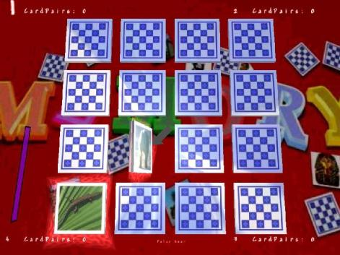
Memory
Génération d’un plateau de X cartes en 3D
Lorsqu’on clique sur une carte, elle se retourne
Lorsqu’on clic sur 2 cartes identiques, la paire disparait.
Le score est le temps qu’on a mis pour résoudre le plateau complet.
Notes:
Ajoutez des diapositives à chaque section de sujet, y compris des diapositives contenant des tableaux, des graphiques et des images.
Voir exemple dans la section suivante de tableau, de graphique, d’image et de vidéo.

Slide 91
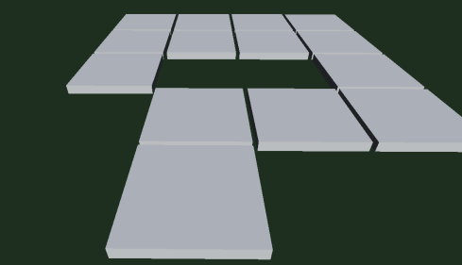
Case brulante
Génération d’un plateau de X cases (niveau prédéfini)
Lorsqu’on marche sur une case, elle tombe (au bout de 2 sec)
Il faut faire tomber toutes les cases pour gagner le niveau et passer au suivant,
Notes:
Ajoutez des diapositives à chaque section de sujet, y compris des diapositives contenant des tableaux, des graphiques et des images.
Voir exemple dans la section suivante de tableau, de graphique, d’image et de vidéo.

Slide 92
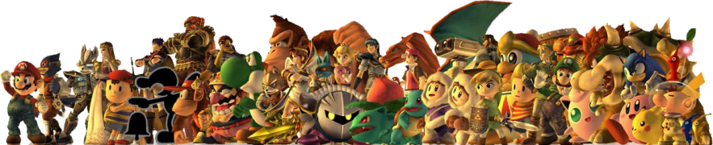
Ce que vous voulez
Notes:
Ajoutez des diapositives à chaque section de sujet, y compris des diapositives contenant des tableaux, des graphiques et des images.
Voir exemple dans la section suivante de tableau, de graphique, d’image et de vidéo.

Slide 93
Critères d’évaluations
Le jeu se lance. / Il est en 3D
On comprends le jeu / On peut finir le jeu.
Présence d’un menu clair. Utilisation des GUIStyle.
Il y a plusieurs niveaux (avec des différences fonctionnelles) ?
Affichage des scores pendant et après. Sauver en PlayerPrefs.
Jouabilité / intérêt
Fluidité / temps de chargement
Qualité du code / Taille du fichier à télécharger.
Qualité visuelle / Cohérence générale.
Difficulté technique / Choix techniques
Notes:
Ajoutez des diapositives à chaque section de sujet, y compris des diapositives contenant des tableaux, des graphiques et des images.
Voir exemple dans la section suivante de tableau, de graphique, d’image et de vidéo.

Slide 94
Notes:
Ajoutez des diapositives à chaque section de sujet, y compris des diapositives contenant des tableaux, des graphiques et des images.
Voir exemple dans la section suivante de tableau, de graphique, d’image et de vidéo.

